Slide 1
学堂在线技术方案
2018年4月｜学堂在线

Slide 2
目录
1
技术架构
2
资源配置
3
技术栈
4
三方接入

Slide 3
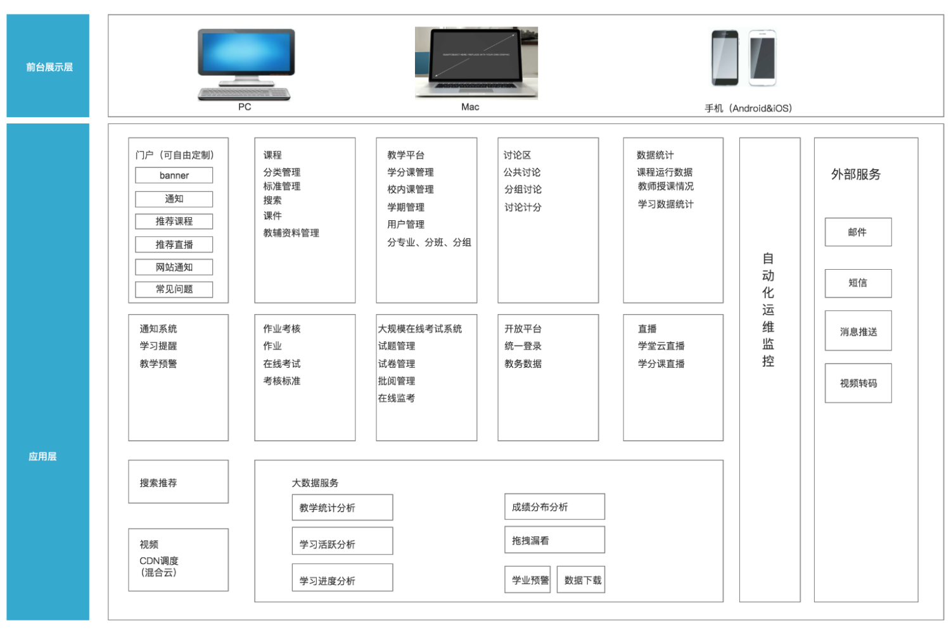
总体架构 – 层级结构（Layered Structure）

Slide 4
总体架构 – 优点(Advantage)
1.项目与服务器低耦合,支持物理机房,私有云,共有云以及混合云部署,扩展性强，容灾能力强； 2.所有业务模块采用微服务部署,独立性强,无单点. 3.7*24小时运维服务，系统可用性达到99.99%以上； 4.多机房,多点,多级别的联动的备份策略,确保数据万无一失. 5.nosql与mysql的冷热有机联动,确保数据的高效. 6.数据库,存储支持异地部署,支持混合云扩展,无缝满足各个业务方的需要； 7.在线课件支持多CDN联合调度,确保用户最后一公里的畅通. 8.自建云监控，包括从系统到业务，从用户到服务器,从系统到业务的无死角监控； 9.支持四端(PC,移动,TV,APP)离线观看等功能，让用户可以随时随地灵活安排学习； 10.海量学习数据和课件数据以及教师数据实时收集，实时统计分析和展示,高质量的大数据服务； 11.多方高防和敏感词图语音的实时过滤,确保内容安全； 12.为防止版权保护的文本以及视频被盗链及非法下载传播，自主研发 并申请了两项相关专利技术，有效保障了内容提供方的版权等； 13.直播与点播,课堂在线互动,ppt在线演示等等,教学方式无死角. 14.为Android,iPhone等主流移动平台研发移动端APP，支持离线观看等功能，让用户可以随时随地灵活安排学习； 15.静态文件、视频多家cdn技术进行加速；自主开发调度系统，视频开放混合云部署，可以增加校内节点，提高用户访问速度
松耦合
无死角监控
四端离线观看
7×24运维
灵活的部署方式
实时大数据
直播与点播

Slide 5
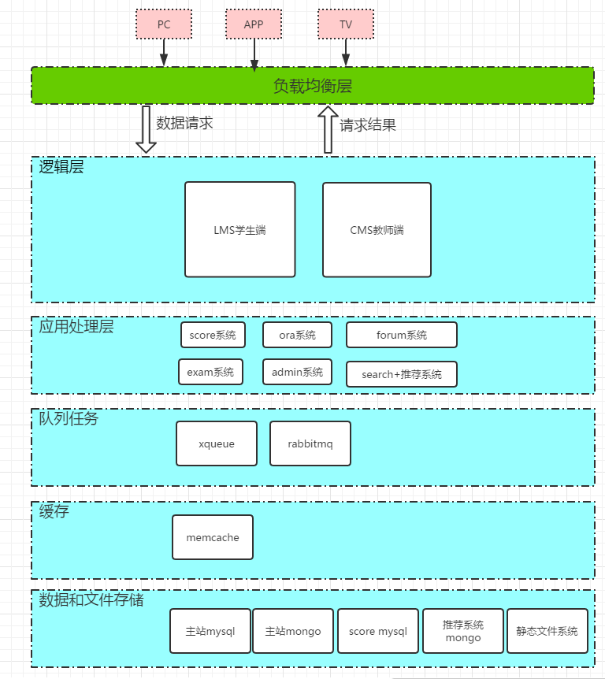
总体架构 – 资源配置（Resource）
IDC
类型 | 物理机数量 | 用途
计算型 | 2 | zabbix+cacti+openvpn
 |  | nginx+keepalived
 |  | nat+dns
计算型 | 4 | platform
 |  | 同伴互评ora
 |  | 消息队列
 |  | 论坛
 |  | 考试系统
 |  | moocap
计算型 | 4 | vpcplatform
 |  | 搜索+推荐
 |  | memcached
 |  | 推荐前端
存储型 | 3 | mysql
 |  | mongo
 |  | 静态文件存储
数据型 | 3 | 搜索ES
 |  | 数据ES
 |  | 教学分析平台
Notes:
机器数量(虚拟机)：16台
内存：配置如上图，共72G
磁盘：1.5T
CPU：4核 * 2线程

Slide 6
总体架构 – 资源配置（Resource）
物理机 | 虚拟机 | 校园局域网IP | 私网IP | 系统盘G | 数据盘G(最低|正常配置) | 内存(最低|正常配置)
SPOC01（计算型） |  | 192.168.9.181 | 172.16.0.11
 | mongo02 |  | 172.16.0.116 | 15 | 80|130 | 4G|32G
 | mysql02 |  | 172.16.0.114 | 15 | 80|130 | 4G|16G
 | videostore02 |  | 172.16.0.112 | 15 | 150|230 | 4G|16G
 | platform01 |  | 172.16.0.102 | 100 |  | 8G|32G
 | public01 |  | 172.16.0.101 | 50 |  | 2G|16G
 | exam01 |  | 172.16.0.103 | 50 |  | 2G|16G
SPOC02（计算型） |  | 192.168.9.182 | 172.16.0.12
 | mongo03 |  | 172.16.0.117 | 15 | 150|230 | 4G|32G
 | mysql03 |  | 172.16.0.115 | 15 | 80|130 | 4G|16G
 | videostore03 |  | 172.16.0.113 | 15 | 150|230 | 4G|16G
 | search01 |  | 172.16.0.106 | 50 |  | 2G|16G
 | forum01 |  | 172.16.0.105 | 50 |  | 4G|16G
 | inner01 |  | 172.16.0.104 | 50 |  | 2G|16G
SPOC03（存储型） |  | 192.168.9.183 | 172.16.0.13
 | mongo01 |  | 172.16.0.109 | 15 | 80|130 | 8G|32G
 | mysql01 |  | 172.16.0.108 | 15 | 80|130 | 8G|16G
 | videocontrol |  | 172.16.0.107 | 15 | 80|130 | 4G|16G
 | videostore01 |  | 172.16.0.111 | 15 | 150|130 | 8G|16G
Notes:
机器数量(虚拟机)：16台
内存：配置如上图，共72G
磁盘：1.5T
CPU：4核 * 2线程

Slide 7
总体架构 – 技术栈（Skill Set）
前端
Vuejs, Vue, Vue-router, Vue-resource, Vux
后端
NGINX, Gunicorn, Varnish,
中间件
RabbitMQ
数据库
三方服务
MySQL
视频转码服务
MemCache
MongoDB
H5, Sass
CDN服务
Python/Django，DRF，
Npm,nodejs webpack
MFS
Elasticsearch， oAuth， Social_Auth
Redis
Supervisor， Ansible，Celery， Mako
Sentry, Zabbix
RequireJS
jQuery,dot, underscore

Slide 8
教学支持 – 小木机器人（Bot）
消息管理
智能学习计划
兴趣引导
社交化氛围
间歇休闲
答疑解惑
扩展知识
智能学习路径
小木关怀

Slide 9
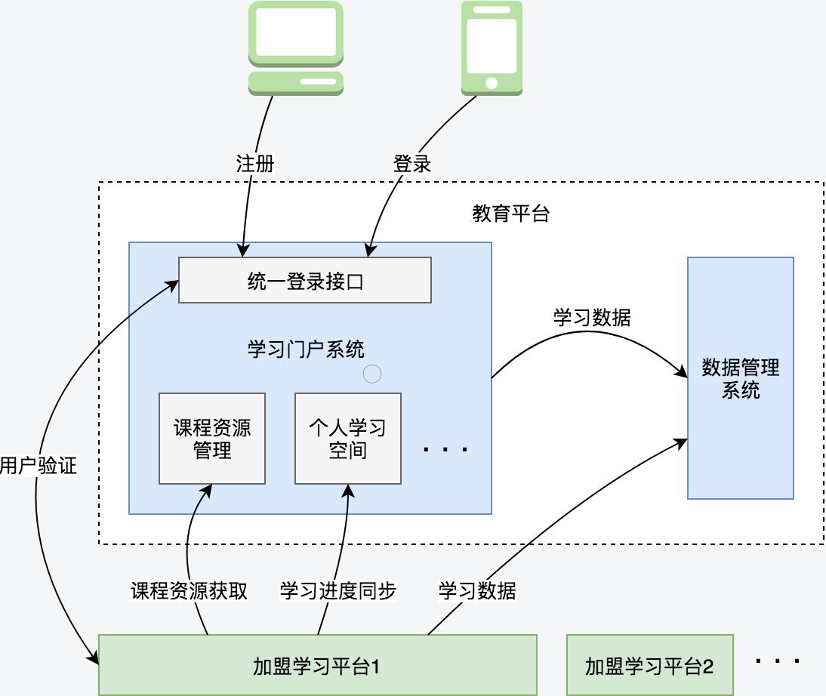
第三方接入

Slide 10
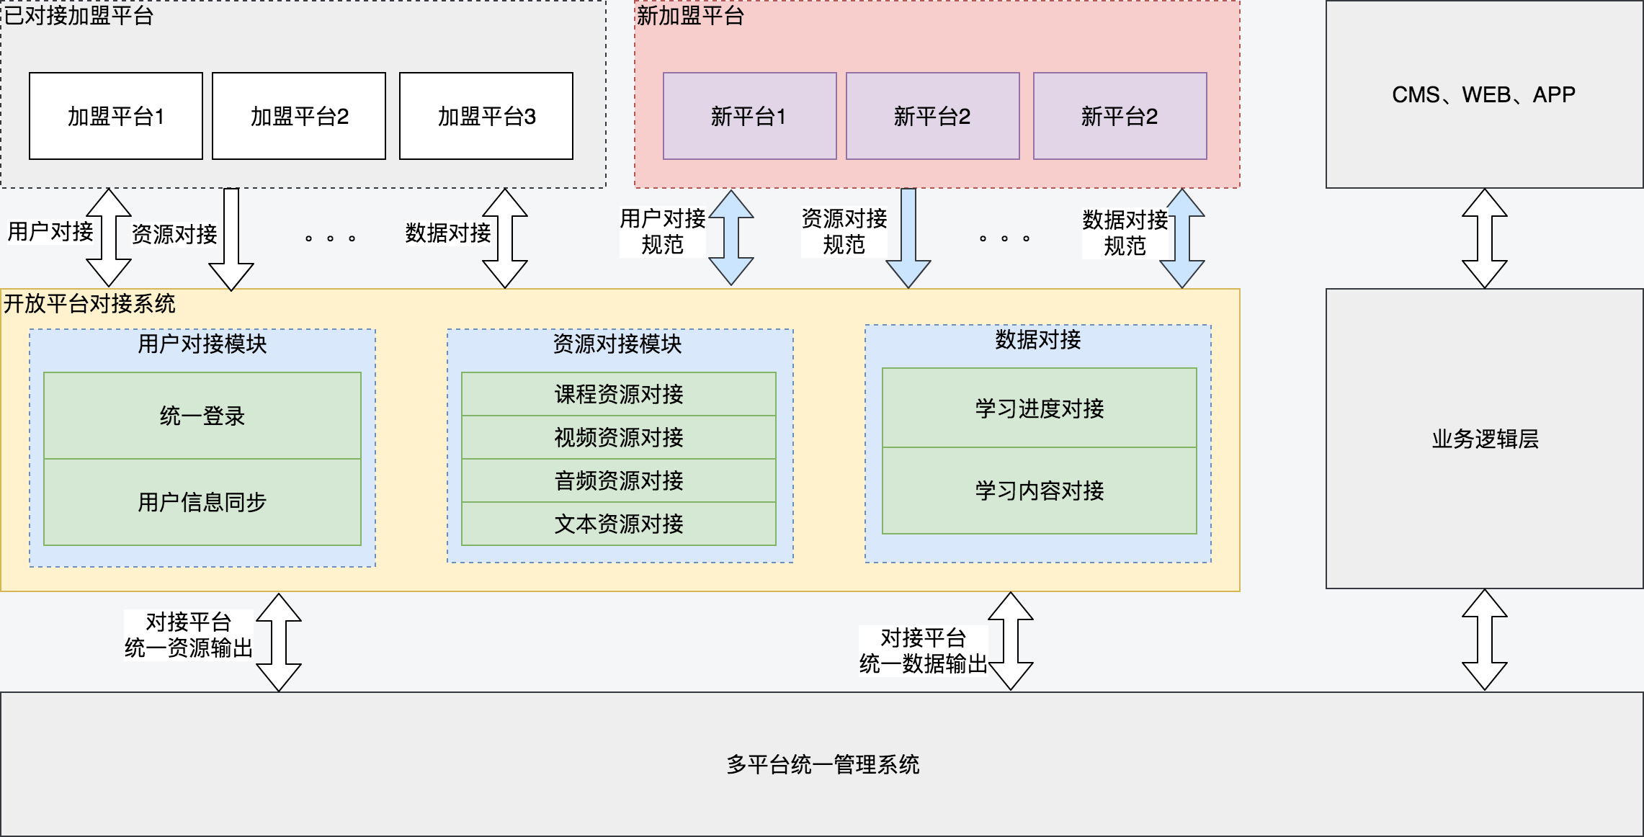
第三方接入

Slide 11
感谢聆听！
创新教育 改变世界
New Education，New World
Notes:
更新学堂在线标记
加页码

